Slide 1
Клавиатурный тренажер на PyQT5
Разработчики: Сейдазымов Адиль,
Хусаинов Марат

Slide 2
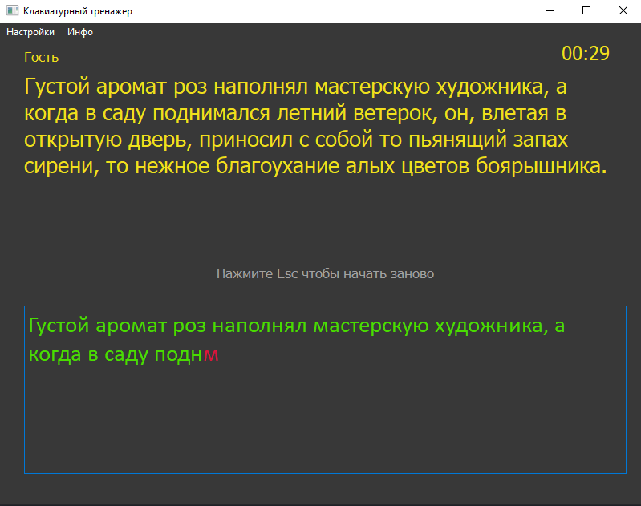
Описание проекта
Приложение для определения и тренировки скорости печати, разработанное на языке Python с применением библиотеки PyQt5

Slide 3
Задачи
Создать программу для тренировки скорости печати пользователя
Создать базу данных для приложения
Создать удобный интерфейс
Создать широкий функционал

Slide 4
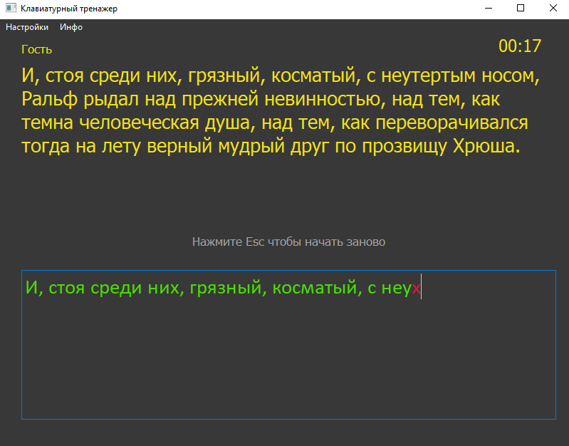
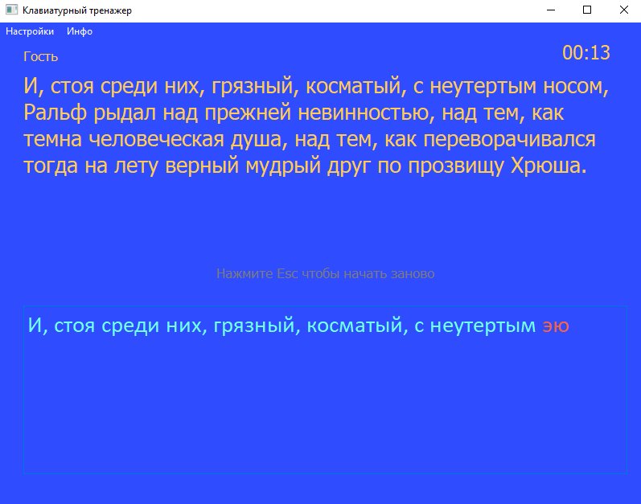
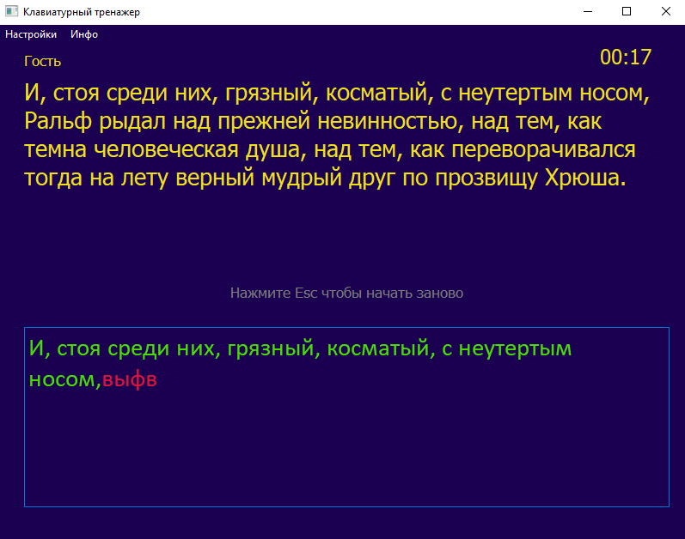
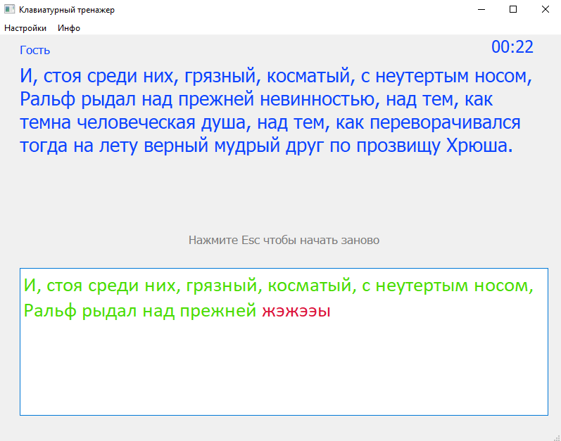
Дизайн и интерфейс
В этом проекте реализованы 7 различных
тем, и все из них созданы нами
У нашей программы легкий, понятный и
простой интерфейс, поэтому им могут
пользоваться люди любых возрастных
категорий

Slide 5

Функционал
Измерение скорости печати текста
Изменение уровня сложности текста
Создание и управление пользователями
Сохранение и просмотр результатов в БД и управление ими
Смена тем программы
Конвертирование таблицы результатов в csv файл

Slide 6
Реализация
Кроме базовых виджетов в коде программы было применено несколько элементов библиотеки PyQt5, таких как:
QTableWidget, для отображения таблиц в программе
QTimer, для засекания времени
QDialog, для создания диалоговых окон с возможностью размещения других виджетов
Стандартные библиотеки, такие как datetime, csv, time, random, sqlite3
И другие.

Slide 7
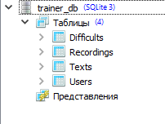
База данных
В нашей программе используется база данных, которая хранит таблицы:
Самих сложностей и их описаний
Записей результатов каждого пользователя
Текстов каждой сложности
Информации о пользователях (id, имя)

Slide 8
Трудности при создании проекта
Самостоятельное изучение виджета QTimer было очень затруднительным, из-за отсутствия информации на русскоязычных сайтах
Проблемы с перемещением курсора в вводимом тексте (QTextEdit), из-за обнулении при проверке на корректность текста
Неудобства при коммандной работе

Slide 9
Спасибо за внимание!

